Slide 1



《47类恶性“违章”行为清单（试行）》

Slide 2
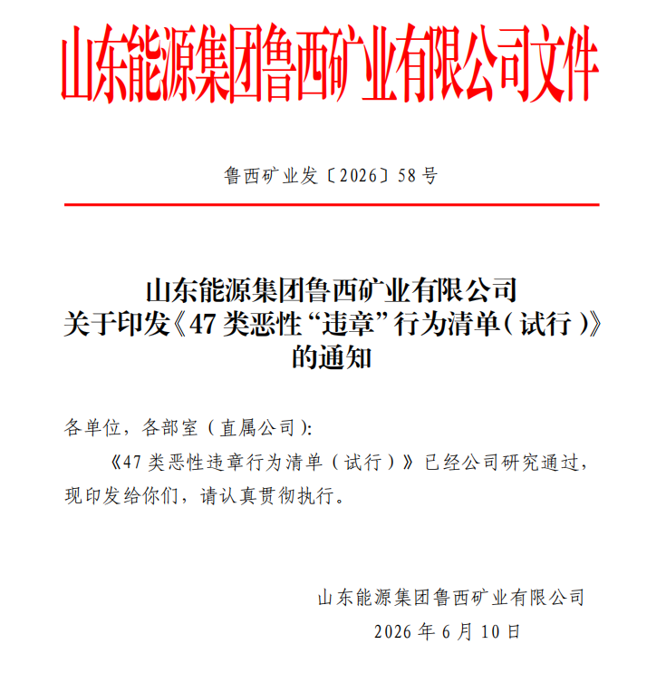
当前背景：监管高压，红线收紧
国家对矿山安全监管力度空前加大，反“三违”（违章指挥、违章作业、违反劳动纪律）成为常态。安全生产已进入“零容忍、严执法”的高压态势，任何违规行为都将面临严厉的法律与行政问责。
核心挑战：恶性违章，事故之源
恶性违章行为是引发重特大事故的直接导火索，具有极强的隐蔽性和破坏力。它不仅严重威胁员工的生命安全，更会给企业带来巨额财产损失和不可逆转的社会声誉影响，是安全管理中必须彻底根除的“毒瘤”。
严峻警示：漠视违章，就是漠视生命
“千里之堤，溃于蚁穴”。任何一次微小的疏忽或对违章的纵容，都可能瞬间酿成无法挽回的悲剧。血淋淋的事故教训反复证明：安全无小事，责任大于天，必须时刻保持敬畏之心。

Slide 3
47类恶性“违章”行为清单(试行)
为深入贯彻落实国家矿山安全监察局及上级单位反“三违”工作部署，从严管控严重威胁安全生产的违规行为，结合山东能源集团鲁西矿业有限公司(以下简称“鲁西矿业”或“公司”)实际，制定《47类恶性违章行为清单(试行)》(以下简称“清单”)。
01
02
本清单适用于鲁西矿业权属各矿井单位。权属各矿井单位指鲁西矿业直接或间接出资形成的各级全资、控股矿井单位，以及根据协议约定代为管理的矿井单位。
03
清单涵盖通用、采掘、运输、通防、地测防治水、防冲、调度应急、非煤矿山、地面及其他等10个专业类别，共计47项恶性违章情形。

Slide 4
47类恶性“违章”行为清单(试行)
鲁西矿业查处的恶性违章，由责任单位安全监察部门牵头分析，3个工作日内形成书面报告报鲁西矿业安全监察部，并在一定范围内通报警示；矿井自查的恶性违章，由矿井自行组织分析处理，3个工作日内完成内部通报警示。
04
05
恶性违章分析处理报告应当包括以下内容:
(一)违章事实:时间、地点、人员、经过及后果;(二)原因分析:直接责任人违章动机，以及管理人员、安全检查人员履职缺失等管理原因;
(三)处理意见:违反的制度条款、责任认定及对直接责任人、联责管理人员的处理建议;
(四)整改措施:从个人自律、单位管理、监督检查、风险管控、教育培训等方面制定的针对性防范措施。

Slide 5
47类恶性“违章”行为清单(试行)
06
责任单位收到处理意见后，应当及时组织违章人员参加帮教培训并建立个人档案，经考核合格后方可重新上岗。
07
各矿井单位应当建立健全申诉机制,成立仲裁部门。“三违”人员或所在单位对“三违”事实有异议时，7日内向本单位仲裁部门或矿业公司安全监察部申诉。仲裁部门应在接到申诉后3个工作日内作出答复。
08
各矿井单位应当将本清单传达至每个班组，确保人手一卡、全员知晓;在井口、区队学习室等显著位置张贴公示，强化日 常警示提醒。

Slide 6
47类恶性“违章”行为清单(试行)
各矿井单位应当畅通举报渠道，完善举报奖励制度外来施工人员发生不安全行为的，按照属地管理原则追究相关单位责任。
09
10
查实的恶性违章，按以下标准进行经济考核:对直接责任人核减绩效工资3000元;对联责的单位分管负责人核减1000 元、安全总监核减 600 元、主要负责人核减 500 元。
11
同一单位同一专业(区队)半年内被鲁西矿业查处3次同类型恶性违章的，免去该专业(区队)负责人职务;年度内累计6次的，对责任单位主要负责人核减绩效工资3万元，并给予行政处分。

Slide 7
47类恶性“违章”行为清单(试行)
违反本清单规定造成严重影响，或触及国家法律法规的，依规依纪给予政纪、党纪或组织处理;涉嫌犯罪的，依法追究刑事责任。
12
各矿井单位每季度查处恶性违章不少于3起，每少1起扣减月度安全环保绩效考核10%。机关部室及直属公司安全生产管理人员履职指标为:安全监察部(生态环保部)、生产技术部、机电管理部(设备管理部)、调度室每季度不少于2起地测部、通防部、防冲办、工程管理部、洗选服务公司每季度不少于1起;未完成指标的，扣减部室月度安全绩效考核5%。
13

Slide 8
47类恶性“违章”行为清单(试行)
14
对无正当理由拒不签字、无理取闹、打击报复者一律严肃调查处理;存在蓄意歪曲事实、虚假恶意申诉等行为的，加倍予以经济考核。
15
本清单由鲁西矿业安全监察部负责解释。
16
本清单自印发之日起施行。

Slide 9
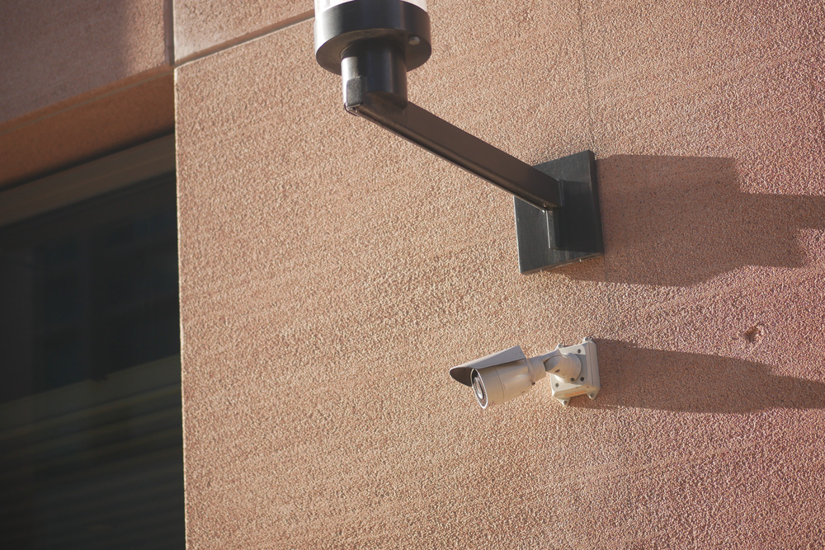
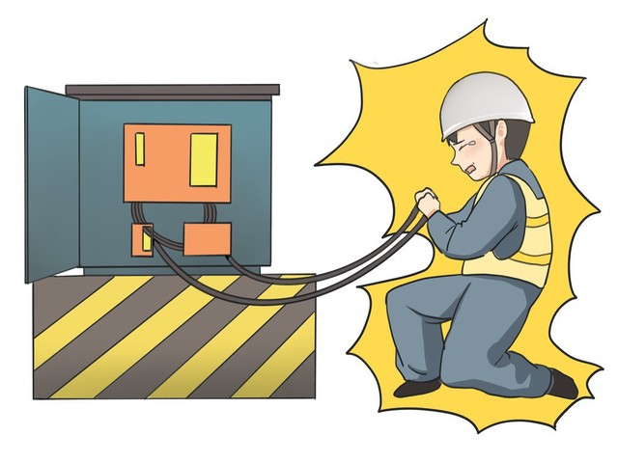
清单详解：通用类（1/2）
生产作业的
“通用安全红线”
这些行为直接威胁生命安全
是绝对不可触碰的底线
一旦违反，后果不堪设想
01 漠视危险征兆
面对瓦斯超限、顶板来压等明显险情，未采取任何避险措施继续冒险作业，或未及时组织人员撤离危险区域。
警示：这是对生命最基本的漠视，任何侥幸心理都必将酿成无法挽回的大祸。
02 破坏/停用安全设施
蓄意拆除、停用、遮挡监控设备，或破坏瓦斯传感器、消防器材等关键安全装置，人为制造监管与防护盲区。
警示：安全设施是保命的最后屏障，破坏它等同于拆除生命防线，涉嫌危害公共安全。
03 违规操作与设备带病
特种作业人员无证上岗或违规操作；使用超期未检、检验不合格的特种设备，或让设备“带病”强行运行。
警示：专业的岗位必须由专业的人来干，设备必须“健康”才能上岗，这是安全生产的铁律。
Notes:
现在我们进入核心部分，清单详解。首先是通用类，这是所有岗位都必须遵守的基本准则。比如，看到危险征兆不撤离，这是对生命的漠视。破坏安全设施，比如图中被损坏的摄像头，这是极其危险的行为。还有无证上岗、使用不合格设备，这些都是不可逾越的底线。

Slide 10
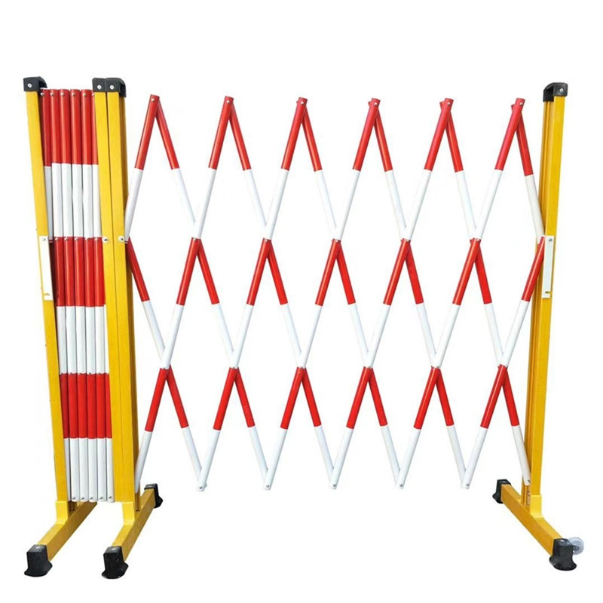
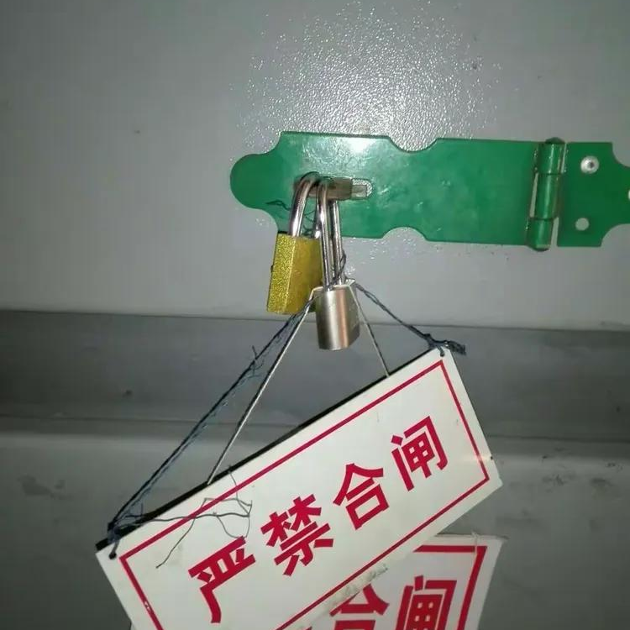
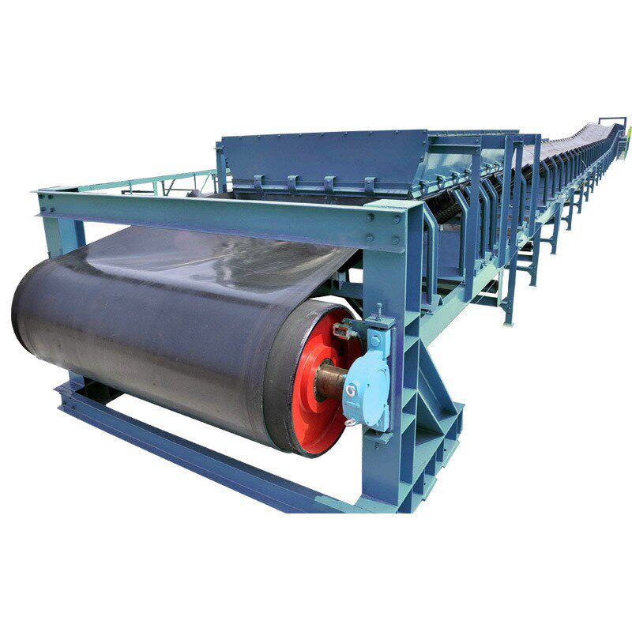
清单详解：通用类（2/2）
04 擅自变更作业
检修中擅自改动安全措施、违规操作阀门开关或扩大作业范围。
⚠️ 警示：作业规程是用教训换来的，任何擅自更改都是对生命的漠视。
05 岗位交接缺失
固定岗位未按规定现场交接班，关键环节出现监管“真空期”。
⚠️ 警示：岗位空当是事故的温床，交接不清坚决不能离岗。
06 危险作业无警戒
吊装、运输等高危作业未设警戒区，无关人员随意进入危险区域。
⚠️ 警示：警戒区是“生命线”，保护他人也筑牢自身的安全屏障。
07 电气作业违规
未执行停电、验电、挂牌、上锁制度，或违规装设、拆除接地线。
⚠️ 警示：电老虎无情，严格执行“停验挂锁”是保命的铁律。
Notes:
继续看通用类。擅自变更作业措施，这是对规程的漠视。不按规定交接班，会造成岗位空当，极易引发事故。危险作业不设警戒，就像图中的围栏，如果被忽视，后果不堪设想。电气作业违规，比如不执行停电挂牌上锁，这是与“电老虎”共舞，非常危险。

Slide 11
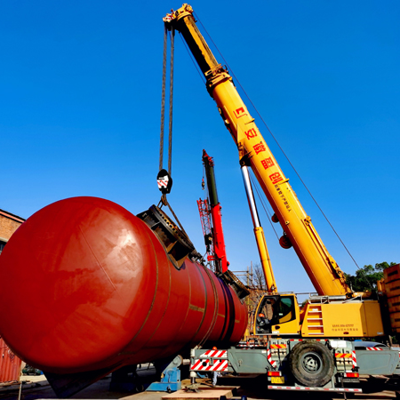
清单详解：通用类（3/3）
10. 违规起吊
超载作业、起吊工具或索具破损失效、吊挂不规范。此类行为直接威胁吊装作业安全。
⚠ 警示：索具断裂或重物坠落是起重事故的主要形式，严重时可造成设备损毁和重大人员伤亡。
09. 进入机械作业区
擅自进入旋转/转动机械半径内、跨越运行输送带、攀爬运行中的车辆或采掘设备。
⚠ 警示：机械伤害具有突发性和不可逆性，保持安全距离是防止卷入、挤压事故的唯一有效手段。
08. 停送电管理混乱
未执行“两票三制”、约时停送电、故障跳闸后强行送电、违规带电检修或搬迁设备。
⚠ 警示：电气安全是生产运行的基石，违章操作极易引发电弧烧伤、触电、火灾甚至瓦斯爆炸事故。
11. 进入禁入区域
未经审批、未采取防护措施，擅自进入采空区、无支护区、盲巷或已设警示的危险区域。
⚠ 警示：禁入区域通常存在顶板垮塌、有毒有害气体积聚等重大风险，擅自进入无异于“踏入雷区”。
Notes:
通用类最后一部分。停送电管理混乱，比如约时停送电、强行送电，这是电气安全的大忌。违规进入机械作业区，比如跨越运行的输送带，瞬间就可能发生事故。超载起吊，就像图中这样，极易导致重物坠落。最后，擅自进入禁入区域，就是明知山有虎，偏向虎山行，非常危险。

Slide 12
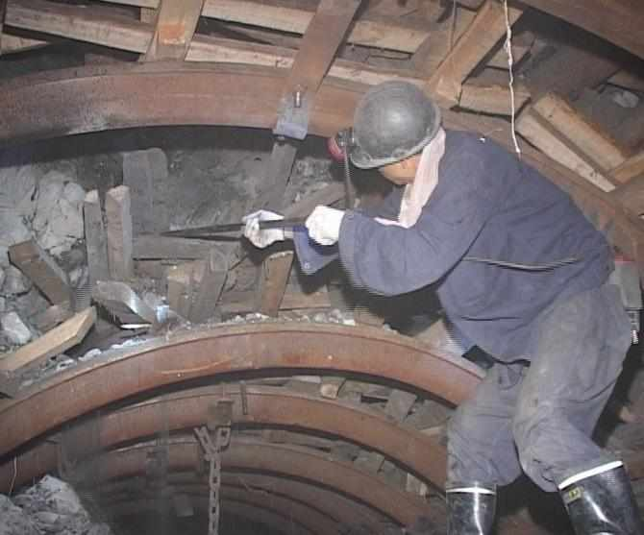

清单详解：采掘类（1/2）
12. 空帮空顶作业
违规：违反作业规程，在未采取有效支护措施的情况下进行空帮、空顶作业。
警示解读：顶板是井下作业的“天”，空顶作业如同头顶悬剑，一旦发生顶板垮落，将直接造成人员伤亡和设备损毁，是煤矿安全生产的“头号杀手”。
13. 安全装置失效
违规：采煤工作面、刮板运输机、转载机的闭锁或急停装置失效，仍冒险组织生产。
警示解读：这些安全装置是紧急情况下的“救命闸”，一旦设备失控或出现险情，失效的装置将无法切断动力，极易导致卷入、挤压等重大机械伤害事故。
14. 高压管路连接违规
违规：高压液体管路连接时，使用铁丝、钢筋、麻绳等非专用件替代标准“U”型卡。
警示解读：高压管路承压可达31.5MPa，非专用卡无法承受脉冲压力，极易脱落崩开。高压液体喷射具有极强的冲击力，可瞬间造成人员重伤甚至死亡。
Notes:
接下来是采掘类，这是井下生产的主战场。首先是空帮空顶作业，就像图中这样，顶板没有支护，随时可能垮落，这是绝对禁止的。安全装置失效，比如急停按钮坏了还继续生产，这是拿生命开玩笑。还有高压管路连接违规，用铁丝代替专用的U型卡，高压液体一旦喷出，后果不堪设想。

Slide 13
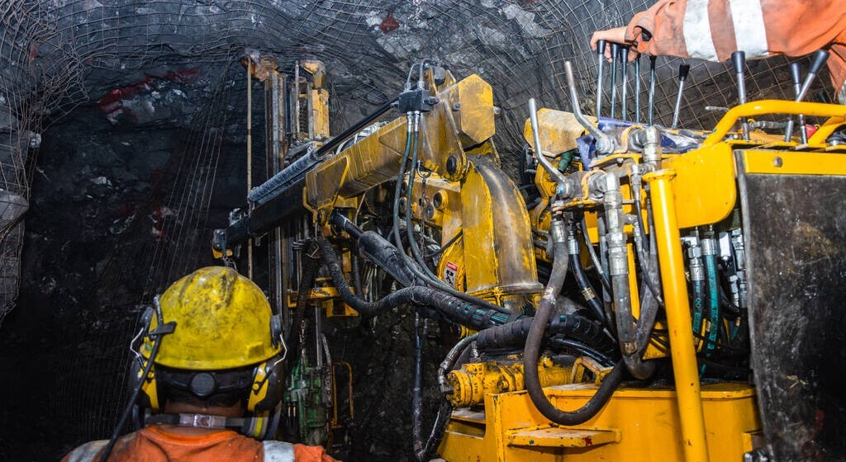
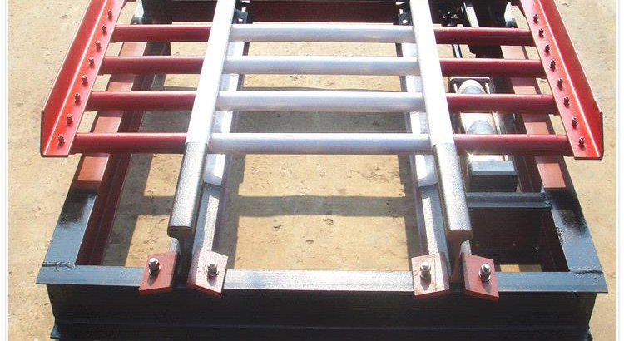
清单详解：采掘类（2/2）
15. 降低支护强度
擅自降低支护参数，截断锚杆或减少锚固剂用量，偷工减料。
警示：为顶板垮塌事故埋下重大隐患。
18. 斜巷运输设施问题
缺少“一坡三挡”等安全设施，或设施安装不合格、未按规定使用，无法有效阻止跑车事故。
警示：安全设施是斜巷运输的生命线，必须完好可靠。
16. 贯通无措施
贯通无计划、无专人盯班；贯通后未测瓦斯、未及时调风。
警示：极易引发瓦斯积聚、透水等事故。
19. 本架操作
综采工作面生产期间，人员在本架范围内直接操作，而非在邻架进行远程或闭锁操作。
警示：视野受限，极易发生机械挤碰、顶板冒落伤人事故。
17. 绳道内有人
耙装机、绞车运行时，钢丝绳波及范围内有人作业或停留。
警示：钢丝绳易断裂弹起，严禁站人是铁律。
Notes:
采掘类继续。擅自降低支护强度，比如截短锚杆，这是典型的偷工减料，非常危险。巷道贯通无措施，就像图中这样的施工，如果没有周密计划，可能引发瓦斯、透水等重大事故。绳道内有人，这是绝对禁止的铁律。斜巷运输缺少安全设施，比如“一坡三挡”不全，等于没有生命线。最后，本架操作，视野不好，极易发生挤碰事故。

Slide 14
清单详解：运输类
矿井的“大动脉”，安全红线不容触碰
20. 斜巷提升严重违章
超挂车、放飞车、不使用防脱销或保险绳失效；下部车场信号工违规在躲避硐外发信号。此类行为直接破坏斜巷运输的基础安全条件。
警示解读：这是斜巷事故的核心根源，极易引发跑车、坠物等重大恶性事故，瞬间威胁巷道上下所有作业人员的生命安全。
21. 违反行车规定
触犯“行人不行车、行车不行人”铁律；或在车辆未完全停稳时，冒险进行摘挂钩、连车等动态作业。
警示解读：这是运输安全的“生命线”准则，人车混行或动态作业极易造成碰撞、挤压等伤亡事故，必须无条件遵守。
22. 运输设备带病运行
绞车、电机车等设备的操控系统失灵，或制动、防溜保护装置失效，未及时停车检修仍强行运行。
警示解读：保护制动系统是设备的最后一道安全屏障，带病运行如同移动的“定时炸弹”，随时可能因失控导致严重事故。
23. 车辆操作违规
车辆未停稳时上下人员；斜坡段未熄火司机擅离岗位；斜巷停车未采取掩车、制动等防溜措施。
警示解读：细节决定成败，任何操作疏忽都可能导致车辆溜车、人员坠落或被碾压，事故往往就发生在这些看似不起眼的瞬间。
Notes:
第三类是运输类，这是矿井的大动脉。斜巷提升的严重违章，如超挂车、放飞车，是跑车事故的主要原因。违反“行人不行车、行车不行人”的规定，是运输安全的基本准则。运输设备带病运行，比如刹车不灵还继续开，就是移动的定时炸弹。还有一些操作细节，比如车辆没停稳就上下人，斜坡停车不掩车，这些小疏忽都可能导致大事故。

Slide 15
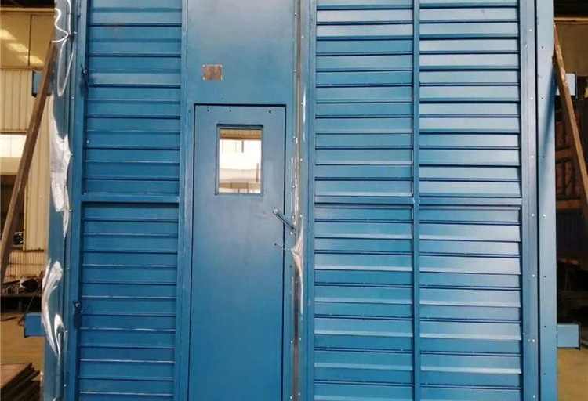
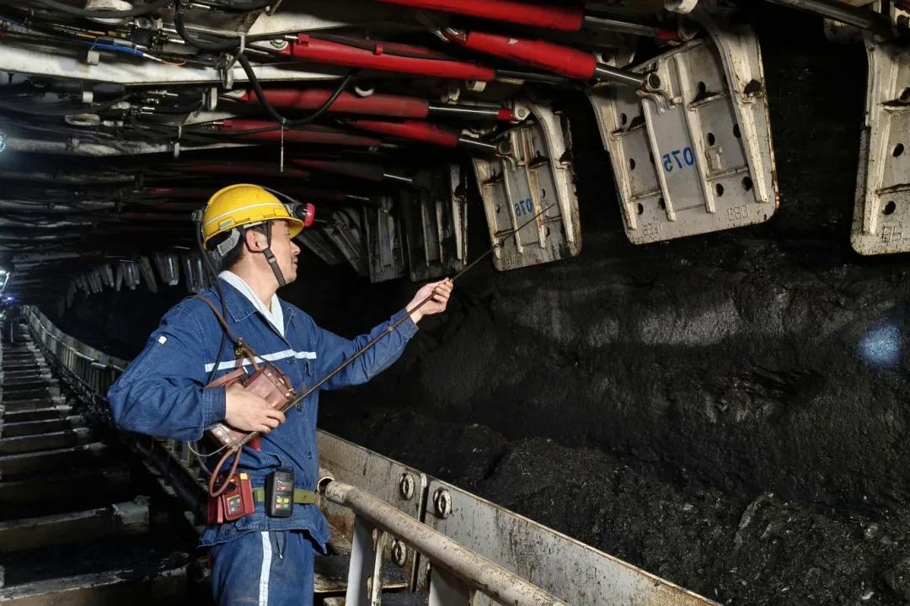
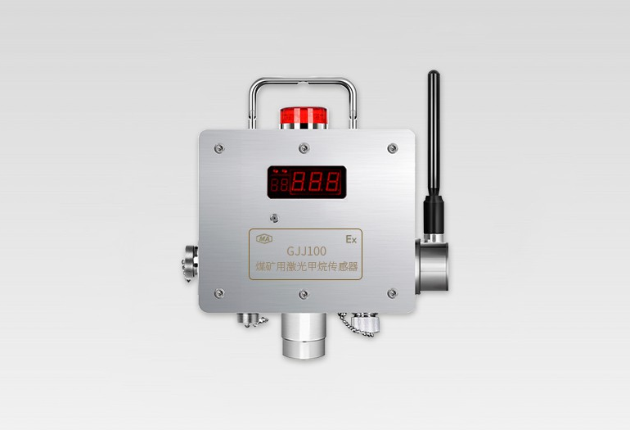
清单详解：通防类
24. 风流短路：通风系统的“肠梗阻”
同时敞开两道风门会导致用风地点无风。
警示：这会使瓦斯无法被有效稀释排出，瞬间形成爆炸性混合气体，是重大安全隐患。
25. 停风与复风违规：不可触碰的红线
停风未撤人或复风前未检测瓦斯浓度。
警示：停风区是瓦斯积聚的“重灾区”，复风前必须先检查瓦斯，确认安全后方可作业。
26. 爆破作业违规：引爆火源的导火索
未严格执行“一炮三检”和“三人连锁爆破”。
警示：这是防止爆破火焰引燃瓦斯的核心制度，任何环节的缺失都可能直接引发爆炸。
27. 屏蔽瓦斯监测：自掘坟墓的行为
遮挡传感器、调整参数或用风吹传感器。
警示：这是性质极其恶劣的故意违章，试图掩盖瓦斯超限事实，是事故的直接推手。
Notes:
第四类是通防类，关乎矿井的呼吸。同时敞开两道风门，会造成风流短路，导致瓦斯积聚。停风后不撤人，恢复通风前不检查瓦斯，这是绝对禁止的。爆破作业不执行“一炮三检”等制度，极易引发事故。最恶劣的是屏蔽瓦斯监测，比如用风吹传感器，试图掩盖瓦斯超限，这是导致瓦斯爆炸的罪魁祸首。

Slide 16
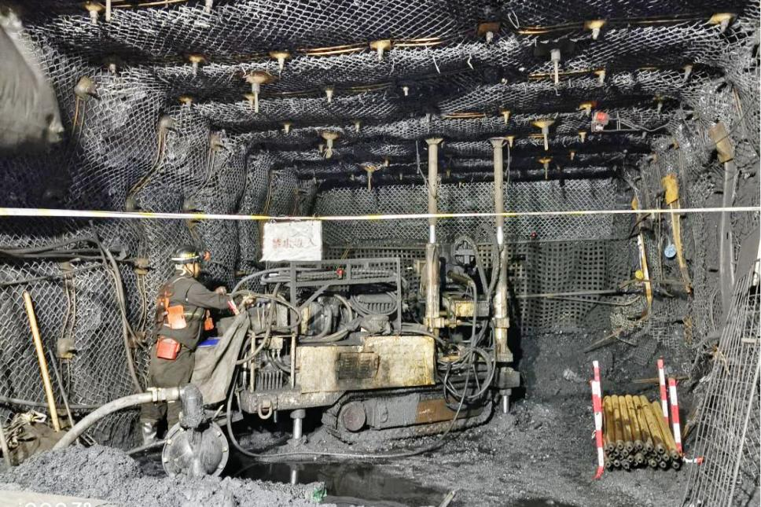
清单详解：地测防治水类
28. 钻探防护缺失
29. 钻机固定不牢
探放水工未严格执行“三紧两不要”防护规定，未穿戴防滑、防水、防冲击的合规劳保用品。
钻机基础未加固、锚固失效；作业点顶板破碎未进行超前支护，设备稳定性差。
警示：突水瞬间高压水流冲击力大，无防护易致人员伤亡。
警示：钻机倾倒会砸伤人员，顶板垮落将掩埋设备和作业面。
30. 原始记录造假
31. 孔口无控水阀门
伪造钻孔深度、数量、层位及止水套管数据，隐瞒水文地质真实情况。
揭露含水层前未安设孔口阀，或阀门锈蚀失效仍强行钻进，无应急控水手段。
井下探放水作业是防治水害的核心手段。作业现场环境复杂，必须严格遵守安全规程，从人员防护、设备稳固、数据真实到控水措施，每一个环节都不容许丝毫马虎，否则极易引发重大透水事故。
警示：数据失真导致水害误判，极易引发淹井等灾难性后果。
警示：突水时无法切断水源，导致灾害迅速扩大，难以控制。
Notes:
第五类是地测防治水类。探放水作业时，个人防护不到位、钻机固定不牢，都可能导致事故。特别要强调的是原始记录造假，这会严重误导水害判断，后果不堪设想。还有，钻孔前必须安装孔口控水阀门，否则一旦突水，将无法控制。

Slide 17
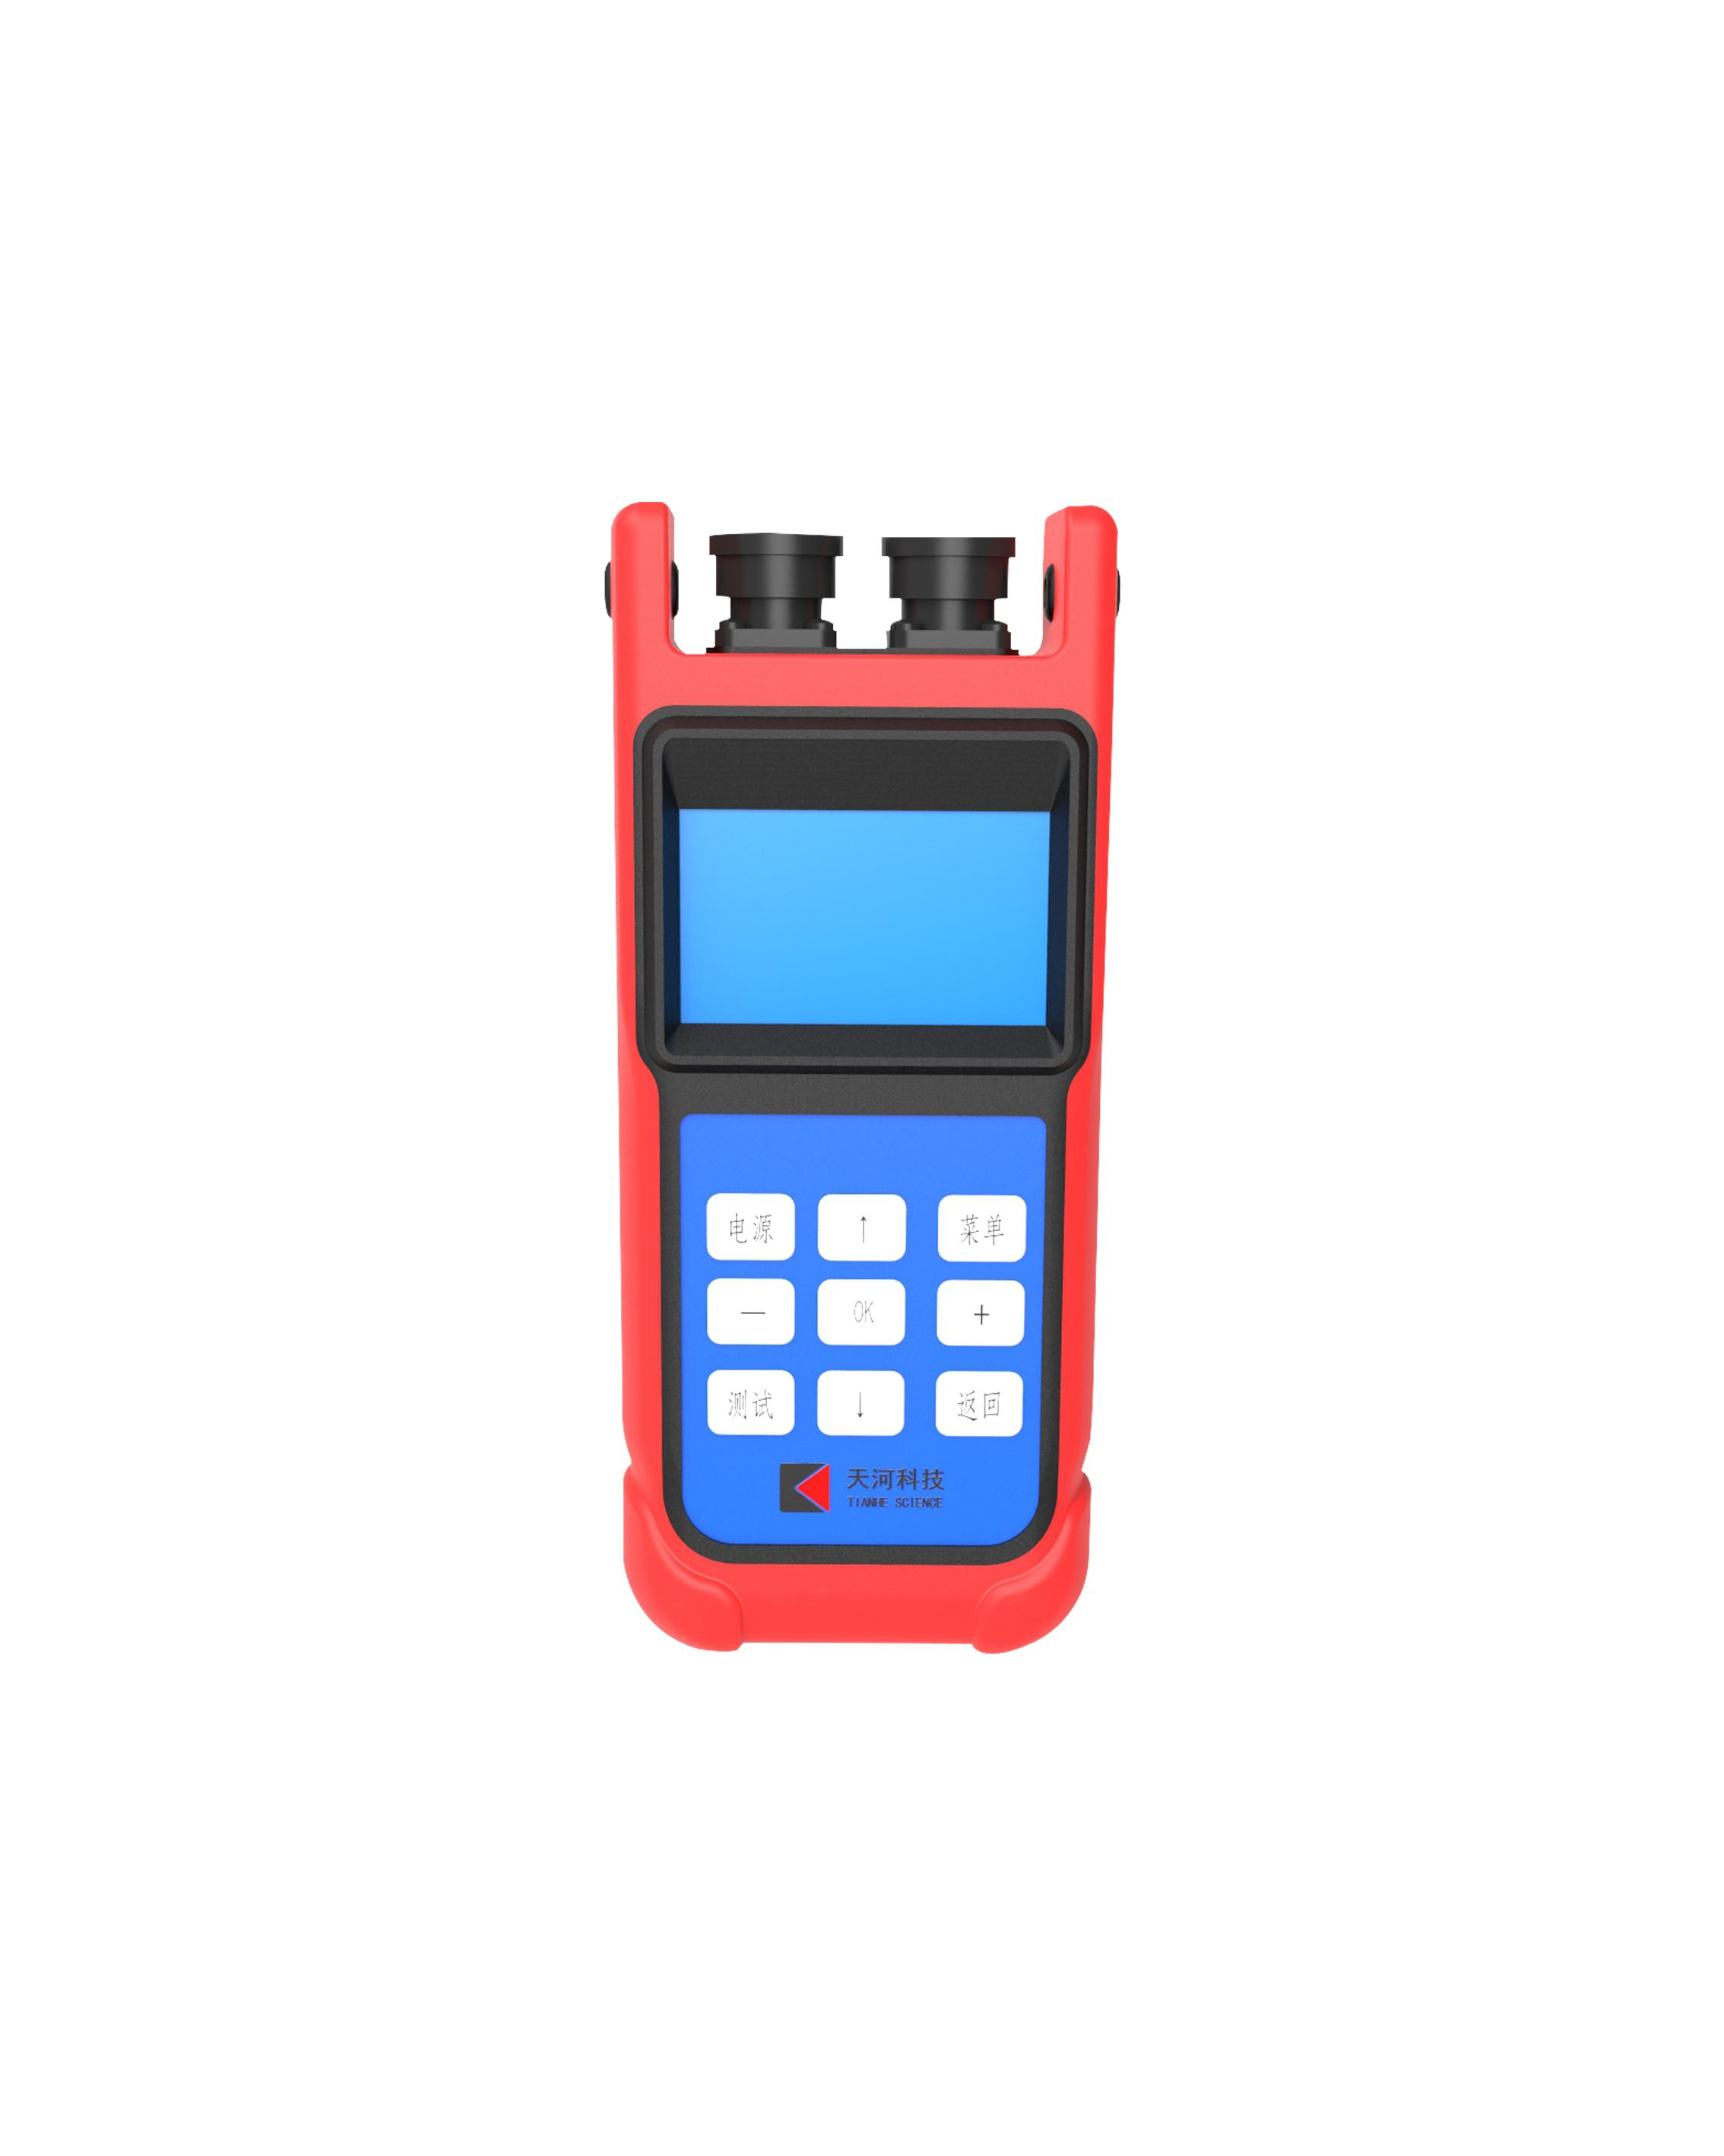
清单详解：防冲类
32. 卸压措施严重缺位
33. 违规作业诱发风险
未实施预防性卸压，或擅自扩大钻孔间距、降低孔深、减少爆破装药量，导致卸压效果大幅衰减。
采掘与卸压、巷修在应力集中区平行作业；或违规进入缓采区、禁采区进行采掘施工。
⚠️ 警示：卸压是防冲核心手段，降低标准等同于主动放弃安全抵抗能力。
⚠️ 警示：在高风险区域违规作业，极易触发矿震，是引发冲击地压的直接导火索。
34. 监测数据弄虚作假
35. 限员管理流于形式
人为删除、修改微震或应力监测数据；钻屑法监测施工中伪造记录，隐瞒真实监测结果。
未严格执行冲击危险区域限员制度，超员作业；或制度仅停留在文件，现场管理失控。
冲击地压声电监测预警终端设备
⚠️ 警示：数据造假导致预警系统完全失效，使矿井处于“盲人骑瞎马”的极端危险中。
⚠️ 警示：限员是减少事故伤亡的最后一道防线，流于形式将造成不可挽回的悲剧。
Notes:
第六类是防冲类。卸压措施不到位，比如减少钻孔深度，等于放弃了对冲击地压的抵抗。在应力集中区违规作业，极易诱发冲击地压。监测数据造假，会让预警系统失效，后果严重。限员管理如果流于形式，一旦发生冲击地压，后果不堪设想。

Slide 18
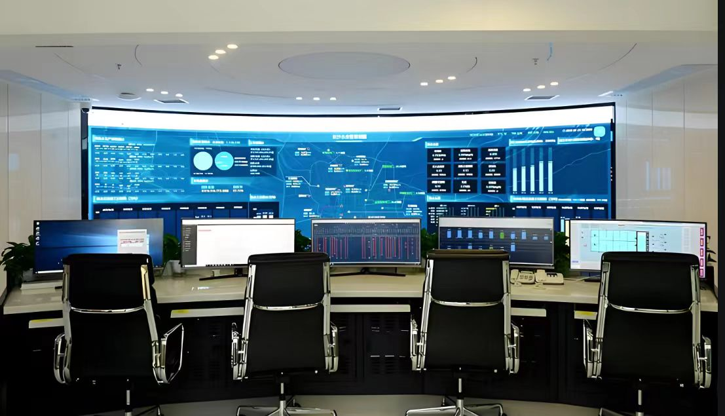
清单详解：调度应急类
36. 值班脱岗
指值班人员擅自离岗、找人顶岗或岗位无人值守，导致应急指令无法及时下达或信息传递中断，极易造成险情失控。
警示解读：调度室是矿井的“神经中枢”，必须确保24小时专人在岗在位，保障信息渠道绝对畅通，这是不可逾越的安全红线。
37. 拒不执行撤人命令
调度室发布停产撤人命令后，现场人员拒不执行、消极对待或故意拖延，导致作业人员未能及时撤离危险区域。
调度指挥中心是矿井安全生产的“大脑”与信息枢纽，承担着上传下达、应急指挥的关键职能。它是连接井下生产现场与地面决策层的核心节点，其24小时不间断的专人值守是保障矿井安全的基本底线，不容丝毫懈怠。
警示解读：撤人命令是最高优先级的“保命指令”，任何迟疑、抗拒都可能酿成群死群伤的重特大事故，相关责任人将被依法从严追责。
⚠️ 铁律：调度指令即军令，必须无条件执行！
Notes:
第七类是调度应急类。调度室是矿井的大脑，值班脱岗是绝对不允许的。更严重的是拒不执行撤人命令，这是最高级别的指令，任何拖延和拒绝都可能导致群死群伤的恶性事故。

Slide 19
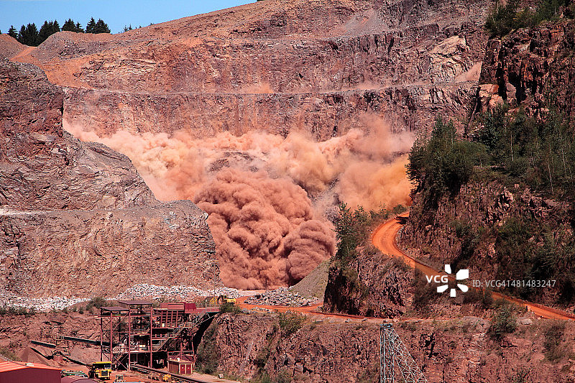
清单详解：非煤矿山类
38. 爆破警戒不到位
矿房落矿爆破前1小时未警戒，或前30分钟未完成人员撤离，易致飞石伤人。
41. 废石档堆筑不合格
档墙施工前废石堆筑不达标，基础不稳将导致挡墙变形、垮塌，造成掩埋事故。
39. 违规贯通采空区
采空区未充填完毕即安排掘进贯通，极易引发大面积顶板垮塌和冒顶事故。
42. 斜坡道空挡滑行
斜坡道内车辆空挡滑行，失去动力控制，易引发车辆失控、坠崖及追尾事故。
40. 违规进入挡墙里侧
采用挡墙无人施工法时，人员违规进入内侧，遇垮塌无逃生空间，风险极高。
43. 充填管路堵塞
操作不当或冲洗不彻底致管路堵塞，压力骤增可能引发管路爆裂，造成人员伤亡。
⚠️ 安全警示：非煤矿山作业环境复杂，违规操作极易引发坍塌、爆炸等群死群伤事故。必须严格落实“先探后掘、先抽后采”原则，严禁违章指挥、违章作业。
严禁违章指挥 · 严禁违章作业 · 严禁违反劳动纪律
Notes:
第八类是非煤矿山类。这里列举了数项恶性违章，比如爆破警戒不到位、违规贯通采空区、斜坡道空挡滑行等等。这些行为都具有极高的风险，必须严格禁止。

Slide 20
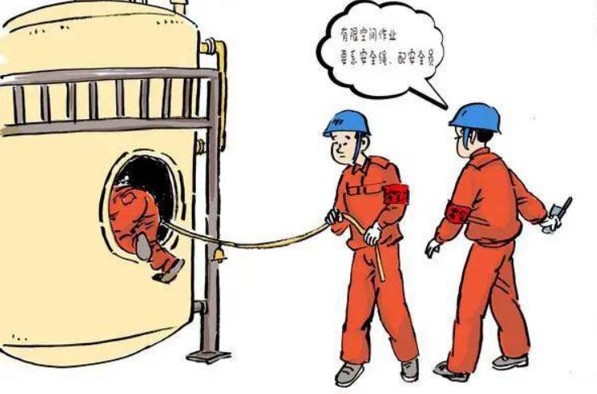
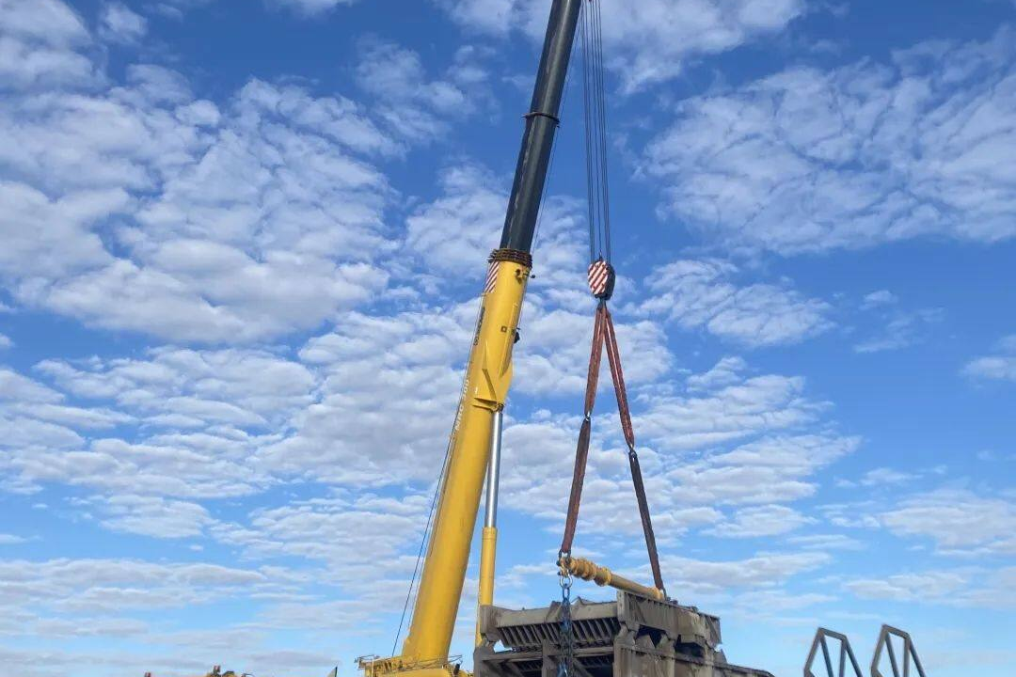
清单详解：地面及其他类
红线不可触碰
生命不可重来
覆盖所有未尽的高风险场景，
任何麻痹大意都可能引发严重后果，
必须时刻保持高度警惕。
45. 危险作业无监护
──────────────────
动火、登高、进入受限空间等高危作业，未按规定落实防护措施，或未安排专人进行现场安全监护。此类行为极易引发火灾、坠落、中毒窒息等群死群伤事故。
46. 起重臂下站人
──────────────────
严禁在起重作业半径内停留、通行或作业；严禁吊物从人员上方越过。起重机械起吊重物时，其下方及旋转半径内属于极度危险区域，一旦吊物坠落将造成毁灭性伤害。
47. 其他恶性违章
──────────────────
经公司安全生产委员会认定的，其他性质恶劣、严重违反安全禁令、可能直接导致重大人身伤亡或财产损失的违章行为，均纳入此类严管重罚范畴。
Notes:
最后一类是地面及其他类。比如动火、登高、进入受限空间等危险作业无人监护；在起重臂下站人；以及其他经公司认定的恶性违章行为。这部分覆盖了所有未尽的高风险场景。

Slide 21




处理与问责：闭环管理
01 查处与分析：快速响应
02 报告内容：四要素闭环
鲁西矿业：责任单位3个工作日内形成书面报告报送安全监察部，并进行全矿通报，形成强力震慑。
矿井自查：自行组织深度分析与处理，同步在3个工作日内完成内部通报，杜绝隐患扩散蔓延。
报告需详实完整，缺一不可：
1.违章事实：明确时间、地点、具体行为过程；
2.根因分析：深挖管理、人员、环境等深层诱因；
3.处理意见：对相关责任人的具体考核与处分决定；
4.整改措施：针对性的防范对策与长效改进方案。
03 帮教与建档：教育并重
04 申诉机制：依规申诉
对违章人员实施强制性安全帮教培训，重点强化安全意识与规程学习。同时建立个人安全档案，记录违章信息与培训考核结果，考核不合格严禁重新上岗，从源头杜绝重复违章行为。
对事实存异议可在7日内向仲裁部门申诉；对无正当理由拒签、无理取闹、打击报复者严肃处理；对于提供虚假证据、恶意申诉以逃避责任的行为，将执行加倍考核，绝不姑息纵容。
Notes:
了解了违章行为，我们再来看看如何处理。第四部分是处理与问责。我们实行闭环管理。一旦查处恶性违章，必须在3个工作日内完成分析报告。报告内容要详实，包括原因分析和整改措施。同时，要对违章人员进行帮教培训，并建立档案。我们也设立了申诉机制，但对于恶意申诉，将加倍考核。

Slide 22
处理与问责：经济考核标准
▌ 直接责任人 · 首当其冲
▌ 联责管理人员 · 层层追责
直接责任人承担主要责任，予以严厉经济惩戒：
核减绩效工资 3000元
• 单位分管负责人：核减绩效1000元
• 安全总监：核减绩效600元| 主要负责人：核减500元
⚠ 加重处罚条款：触碰红线，严肃问责
01 半年内 · 职务罢免
02 年度内 · 重罚处分
03 触法律 · 刑事责任
同一单位同一专业被查处3次同类型恶性违章，直接免去该专业负责人职务，即刻生效，绝不姑息。
年度累计被查处6次，对责任单位主要负责人核减绩效工资3万元，并给予行政记过及以上处分。
若违章行为造成严重后果、涉嫌触犯《刑法》及危害公共安全，将依法移送司法机关，追究其刑事责任，严惩不贷。
Notes:
处理措施是严厉的。直接责任人将被核减绩效工资3000元。同时，联责的管理人员，包括分管负责人、安全总监和主要负责人，都要被考核。如果半年内同一单位同一专业被查出3次同类违章，将免去负责人职务。年度累计6次，单位主要负责人将被重罚3万元并给予行政处分。如果触犯法律，将追究刑事责任。

Slide 23





处理与问责：履职指标要求
量化考核，压实责任
01 各矿井单位 · 刚性指标
02 机关部室 · 分级考核
每季度必须主动查处恶性违章行为不少于 3 起，建立常态化查处机制，形成现场震慑。
核心监管：安监部、生产部、机电部、调度室，每季度查处不少于 2 起。
业务保障：地测、通防、防冲办及洗选公司等，每季度查处不少于 1 起。
严格考核兑现：每少完成 1 起，直接扣减月度安全环保绩效考核分值10%，层层传导压力，杜绝“老好人”思想。
考核红线：未完成指标的部室，扣减月度安全绩效考核5%。
警示：指标是底线，问责是红线 —— 主动查违是尽责，被动追责是失职
Notes:
为了压实责任，我们还设立了量化的履职指标。各矿井单位每季度必须查处不少于3起恶性违章，否则将被扣罚绩效。机关部室也有相应的指标，比如安全监察部等部门每季度不少于2起。这要求我们主动去发现和查处违章，而不是被动等待事故发生。

Slide 24
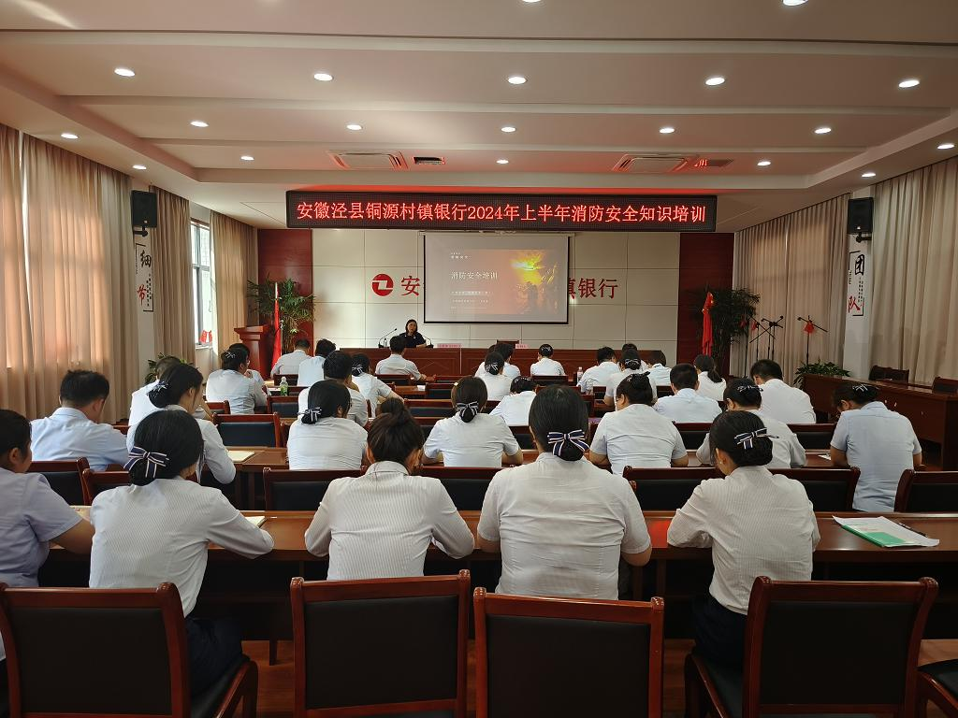


贯彻落实：工作要求
01 传达至每个班组
将安全清单内容层层传导至车间、班组及每一名员工，确保纵向到底、横向到边，实现安全要求无死角、全覆盖。
02 确保人手一卡
制作简明扼要的便携安全卡片，涵盖核心规范与禁止行为，让员工随身携带、随时查阅，将安全准则牢记于心。
03 全员知晓红线
通过班前会、专题培训和案例警示等形式，组织全员深入学习，明确岗位不可触碰的安全红线，做到人人敬畏、不越雷池。
培训现场：企业组织全员开展安全专题学习，
强化员工安全红线意识与责任担当。
Notes:
第五部分，贯彻落实。各单位要做好宣传和学习工作。首先，要将清单内容传达到每个班组、每一名员工。其次，要制作便于携带的卡片，人手一份。最后，要通过班前会、专题培训等各种形式，确保全员知晓，让每个人都清楚自己岗位的红线在哪里。

Slide 25




贯彻落实：工作要求
01 公示与警示
02 监督与举报
全覆盖张贴，强化视觉警示
在井口、区队学习室、宣传栏等醒目位置张贴清单全文，让安全红线触目可及，时刻提醒员工规范作业行为。
畅通渠道，鼓励全员“找茬”
公开举报电话与信箱，方便员工随时举报身边的违章行为和安全隐患，构建全方位、无死角的安全监督网。
奖励兑现，激发参与热情
对查证属实的举报给予奖励，打消员工顾虑，变“要我安全”为“我要安全、我管安全”，调动全员主动性。
深化宣传教育，筑牢思想防线
通过案例剖析与安全宣讲，让恶性违章的严重后果深入人心，摒弃侥幸心理，形成“人人讲安全、事事为安全”的浓厚氛围。
属地管理，压实监管责任
外来施工人员违章，严格倒查并追究项目主管单位的监管责任，杜绝“以包代管”，确保安全管理无盲区。
Notes:
同时，要做好公示和警示工作，在井口、学习室等地方张贴清单，时刻提醒大家。更重要的是，要畅通举报渠道，鼓励员工举报身边的违章行为，并给予奖励。我们要形成人人监督、人人负责的良好氛围。对于外来施工人员，同样适用属地管理原则。

Slide 26
总结与要求
01 敬畏生命
02 敬畏规章
03 杜绝侥幸
生命至上，安全第一，这是不可逾越的红线。任何时候都不能以牺牲安全为代价，去换取一时的产量提升或经济效益。守护生命，就是守护一切。
规章制度是前人用鲜血换来的经验总结，是保护我们生命的“护身符”。必须无条件遵守，杜绝任何形式的违章作业与变通执行。
事故往往源于一次看似无关紧要的侥幸。彻底摒弃“就一次”“不要紧”的麻痹思想，时刻保持如履薄冰的警惕，才能防患于未然。
安全无小事，责任大于天 —— 让安全成为一种习惯，让习惯守护生命安全
Notes:
最后，我们进行总结。希望大家牢记三个核心思想：敬畏生命，生命至上，安全第一；敬畏规章，制度是保护我们的护身符；杜绝侥幸，任何一次侥幸都可能酿成大祸。

Slide 27






总结与要求
对全体员工的要求
对各级管理人员的要求
01 主动学习
认真研读安全清单，精准掌握本岗位的安全风险源与绝对禁止的行为红线，做到入脑入心、了然于胸。
01 率先垂范
带头遵守各项安全规章制度，坚决杜绝违章指挥，以身作则，为全体员工树立遵章守纪的榜样和标杆。
02 严格自律
自觉遵守安全生产各项规章制度，坚决做到不违章作业、不违反劳动纪律，守住个人安全的基本底线。
02 严格管理
切实履行安全管理职责，加强生产现场的监督检查与隐患排查，对违规行为坚持“零容忍”，不留死角。
03 相互监督
树立全员监督意识，主动发现并坚决制止身边的不安全行为，营造“人人讲安全、事事讲规范”的浓厚氛围。
03 狠抓落实
将安全清单的各项要求细化分解，责任到人、落实到岗，确保安全措施在生产的每一个环节落地见效。
Notes:
在此，对全体员工和管理人员提出要求。员工要主动学习、严格自律、相互监督。管理人员要率先垂范、严格管理、狠抓落实。只有每个人都负起责任，才能真正筑牢安全防线。

Slide 28
安全是最大的效益，平安是最大的幸福。
Notes:
安全是最大的效益，平安是最大的幸福。让我们以此次《47类恶性“违章”行为清单》的颁布为契机，共同努力，筑牢安全生产的坚固防线，为公司的高质量发展保驾护航！我的解读到此结束，谢谢大家！

